Slide 1


الفصل ٨ - ٣
خطة حل المسألة
أ/ فاطمة جبران

Slide 2


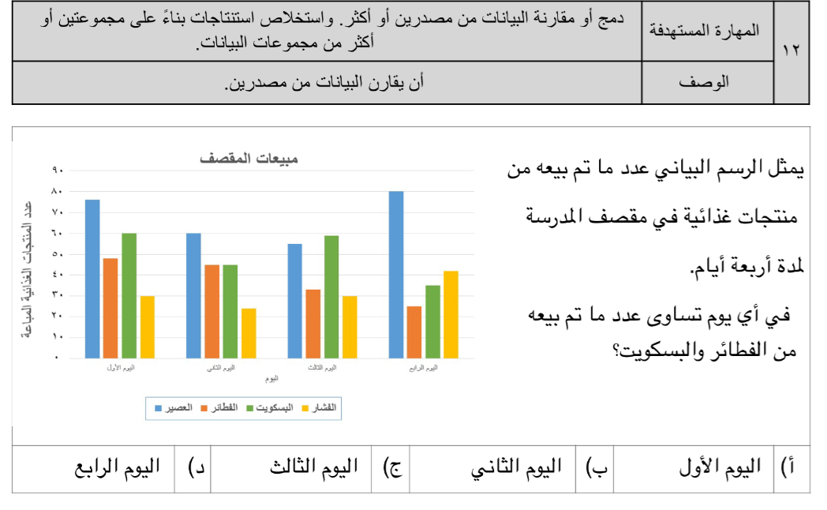

أ/ فاطمة جبران

Slide 3







أ/ فاطمة جبران

Slide 4

الفصل ٨-٣ خطة حل المسألة
أ/ فاطمة جبران

Slide 5



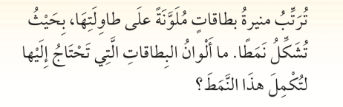
الفصل ٨-٣ خطة حل المسألة
أ/ فاطمة جبران

Slide 6
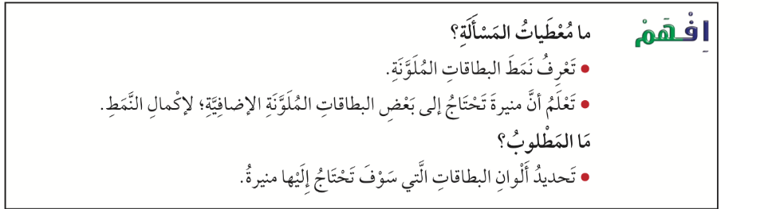
الفصل ٨-٣ خطة حل المسألة
أ/ فاطمة جبران

Slide 7
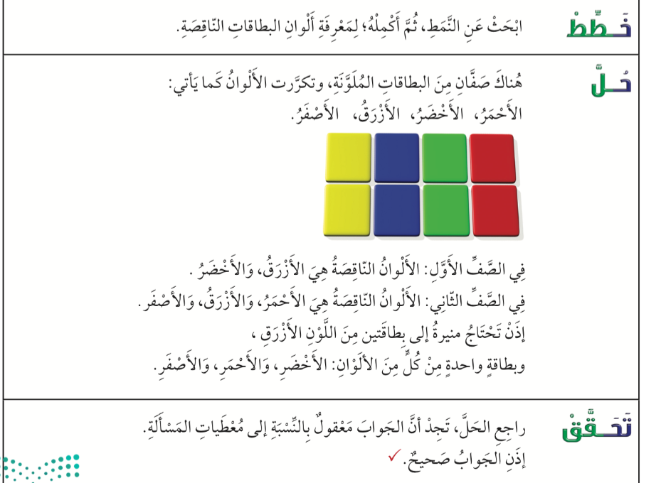
الفصل ٨-٣ خطة حل المسألة
أ/ فاطمة جبران

Slide 8

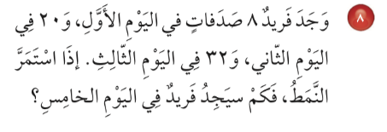
أ/ فاطمة جبران

Slide 9

خطط
حل
تحقق
أ/ فاطمة جبران

Slide 10

أ/ فاطمة جبران

Slide 11
خطط
حل
تحقق
أ/ فاطمة جبران

Slide 12





🌟
🌟
🌟
أ/ فاطمة جبران

Slide 13

ماذاتعلمت ؟
أ/ فاطمة جبران

Slide 14

المتميزات في الدرس
أ/ فاطمة جبران

Slide 15





ممتع 🤩
قيم نفسك بالنسبة لفهمك للدرس
ممتع 🤩
سهل 😍
سهل 😍
أ/ فاطمة جبران

Slide 16
الواجب المنزلي
أ/ فاطمة جبران

